Slide 1
Pertemuan 5
Sistem Informasi, Organisasi dan Strategi

Slide 2
CAPAIAN PEMBELAJARAN
Mahasiswa mampu menjelaskan dan mengambarkan fitur penting dari organisasi yang perlu diketahui oleh manajemen agar dapat berhasil membangun dan menggunakan sistem informasi

Slide 3
INDIKATOR PENCAPAIAN PEMBELAJARAN
Mahasiswa dapat memahami dan Menjelaskan :
Fitur-fitur apa saja dari organisasi yang perlu diketahui oleh para manajer dalam menyukseskan pembangunan dan penggunaan sistem informasi
Model daya kompetitif Porter dalam membantu pengembangan strategi kompetitif perusahaan melalui sistem informasi
Peran sistem informasi dalam membantu organisasi bisnis untuk menggunakan kompetensi inti
Tantangan yang muncul dari strategi sistem informasi manajemen

Slide 4
Pokok Bahasan :
Definisi Organisasi
Hubungan Organisasi dan SI
Karakteristik Organisasi
Dampak SI Bagi Organisasi
Model Biaya Kompetitif Michael Porter
Strategi Sistem Informasi

Slide 5
Definisi Organisasi
Organisasi Secara teknis → struktur sosial formal,stabil yang mengubah input dalam bentuk modal dan tenaga kerja (diambil dari lingkungan) dan memprosesnya melalui proses produksi menjadi output (hasil) untuk lingkungan berupa barang dan jasa.
Organisasi
Input dari Lingkungan
Output untuk Lingkungan
Proses Produksi

Slide 6
Organisasi menurut perilaku → kumpulan hak, wewenang,
kewajiban, dan tanggung jawab yang mengalami penyesuaian secara perlahan dalam jangka waktu tertentu melalui proses konflik dan penyelesaian konflik.
ORGANISASI FORMAL
Struktur
Hierarki
Divisi tenaga kerja
Peraturan dan prosedur
Proses bisnis
Budaya
Preses
Hak/Kewajiban
Wewenang / Tanggung Jawab
Nilai
Normal
Orang-orang
Sumber Daya Lingkungan
Output
Lingkungan

Slide 7
Organisasi Dan Sistem Informasi
SI dan Organisasi → saling mempengaruhi satu sama lain.
Sistem Informasi → dibangun oleh manajer untuk melayani kepentingan perusahaan.
Manajer akan menjadi orang yang memutuskan sistem apa yang akan dibangun, apa yang dapat dilakukan sistem tersebut, dan bagaimana sistem akan diterapakan

Slide 8
Karakteristik/Ciri-Ciri Organisasi
1
Rutinitas dan Proses bisnis
2
Politik Organisasi
3
Budaya Organisasi
4
Lingkungan Organisasi
5
Struktur Organisasi
6
Fitur-fitur Organisasi Lainnya

Slide 9
Rutinitas dan Proses bisnis
Organisasi → mengembangkan rutinitas untuk memproduksi barang dan jasa. Bentuk dari rutinitas → SOP
SOP → peraturan-peraturan yang tepat dan praktis yang telah dikembangkan agar semua aturan sesuai dengan situasi yang diharapkan
Proses Bisnis→ kumpulan dari Rutinitas

Slide 10
Rutinitas dan Proses bisnis
Organisasi → mengembangkan rutinitas untuk memproduksi barang dan jasa. Bentuk dari rutinitas → SOP
SOP → peraturan-peraturan yang tepat dan praktis yang telah dikembangkan agar semua aturan sesuai dengan situasi yang diharapkan
Proses Bisnis→ kumpulan dari Rutinitas
Perusahaan → kumpulan proses Bisnis

Slide 11
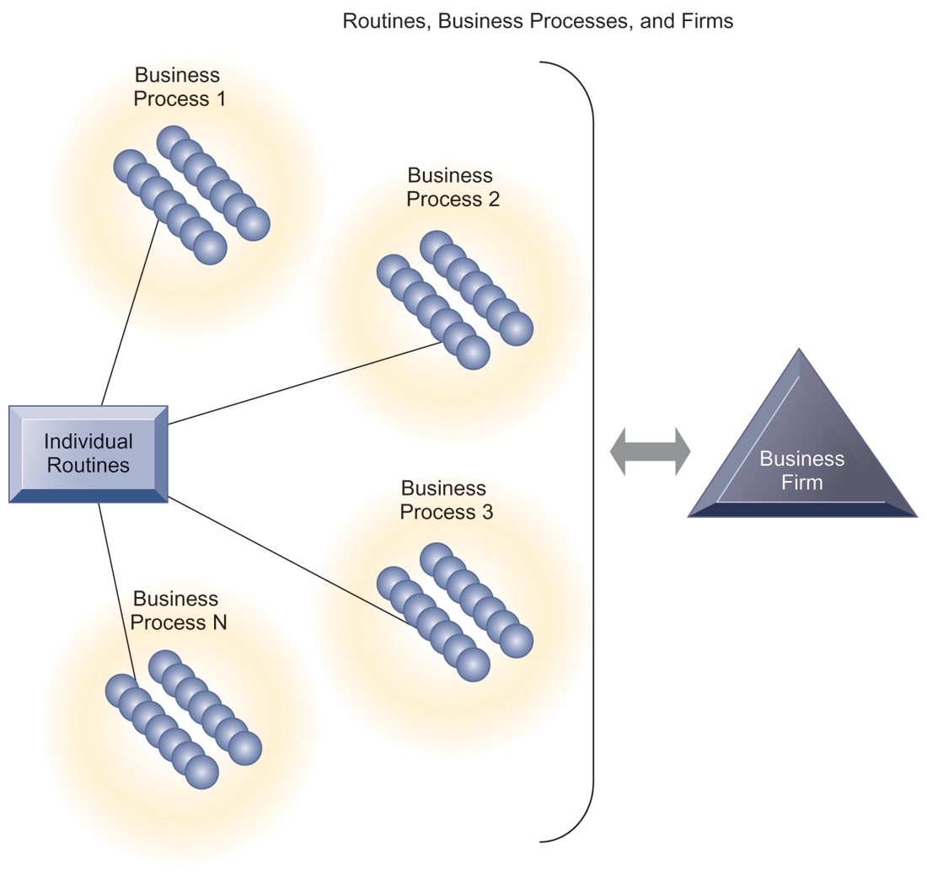
CHAPTER 3: INFORMATION SYSTEMS, ORGANIZATIONS, AND STRATEGY
Organizations and Information Systems
ROUTINES, BUSINESS PROCESSES, AND FIRMS
Seluruh organisasi merupakan kumpulan rutinitas dan perilaku individu, kumpulan menciptakan proses bisnis menciptakan organisasi bisnis. Aplikasi system informasi yang baru diperlukan untuk mengubah rutinitas dan proses bisnis yang dilakukan oleh individu-individu guna meningkatkan kinerja organisasi.

Slide 12
Politik Organisasi
Orang-orang→ dalam organisasi menempati posisi yang berbeda-beda dengan spesialisasi, kepentingan dan perspektif yang berbeda.
Orang-orang → secara alami memiliki sudut pandang yang berbeda tentang bagaimana sumber daya, penghargaan dan sanksi harus didistribusikan
Perbedaan → masalah bagi karyawan dan manajer yang menyebabkan perjuangan politis mengenai sumber daya, persaingan dan konflik dalam organisasi.
Manajer yang paham akan bekerja dengan politik akan lebih sukses dibanding manajer lainnya.

Slide 13
Budaya Organisasi
Organisasi→ memiliki sendi-sendi dasar, asumsi-asumsi dalam mendefinisikan tujuan dan produk organisasi
Budaya organisasi → meliputi serangkaian asumsi-asumsi mengenai produk yang akan diproduksi organisasi, bagaimana organisasi harus memproduksinya, di mana dan untuk siapa
Asumsi-asumsi → telah menjadi budaya dan diterima sepenuhnya
Budaya organisasi → pemersatu yang mencegah terjadinya konflik

Slide 14
Lingkungan Organisasi
Organisasi → berada dilingkungan dimana organisasi memperoleh sumber daya dan menyediakan hasil akhir berupa barang dan jasa.
Organisasi dan lingkungan memiliki hubungan timbal balik.
Organisasi → bergantung pada kondisi sosial dan lingkungan sekitar

Slide 15
Dampak SI Terhadap Bisnis & Perusahaanpak SI Terhadap Bisnis & Perusahaan
SI telah menjadi alat yang integral, online dan interaktif yang sangat terlibat pada kegiatan operasional suatu organisasi.
SI mengubah ekonomi organisasi (dampak ekonomi) dan meningkatkan kemungkinan mengelola pekerjaan (organisasi dan perilaku)

Slide 16
Dampak SI Terhadap Bisnis & Perusahaan (Lanj)
Teori dan konsep dari pendekatan ekonomi dan sosiologi membantu dalam memahami perubahan oleh TI diantaranya:
Dampak ekonomi
TI→ merubah biaya modal dan biaya informasi yang bersifat relatif tergantung kondisi tertentu.Teknologi sistem informasi dapat dilihat sebagai faktor produksi yang dapat digantikan dengan modal dan tenaga kerja tradisional
Biaya TI menurun dapat menggantikan bentuk modal, seperti gedung dan mesin, yang tetap relatif mahal.
TI menggantikan tenaga kerja, yang secara historis merupakan biaya yang terus meningkat.

Slide 17
Dampak SI Terhadap Bisnis & Perusahaan (Lanj)
Dampak Organisasi Dan Prilaku
Teori yang berdasarkan sosiologi dari organisasi yang rumit juga memberikan beberapa pengertian mengenai bagaimana dan mengapa perusahaan berubah dengan penerapan aplikasi TI yang baru.

Slide 18
Menggunakan SI Untuk Mencapai Keunggulan kompetitif
Perusahaan → yang memiliki kinerja lebih baik dari para pesaing → memiliki keunggulan kompetitif .
Perusahaan memiliki akses terhadap sumberdaya khusus yang tidak dimiliki yang lain, atau mereka mampu mengunakan sumber daya yang tersedia umum dengan lebih efisien biasanya kerena pengetahuan dan aset informasi yang superior/lebih unggul.
Bagaimana organisasi mencapai keunggulan kompetitif, cara menganilisis organisasi, SI yang berkontribusi untuk keunggulan strategis → menggunakan daya kompetitif Michael Porter

Slide 19
Model Daya Kompetitif Michael Porter
Model yang paling luas penggunaannya untuk mengerti keungulan kompetitif adalah model daya kompetitif
Model MP menyediakan pandangan umum terhadap perusahaan, persaingannya, lingkungan perusahaan.
Model MP → membahas secara menyeluruh mengenai lingkungan bisnis umum perusahaan, pada model iniada5 daya kompetitif perusahaan: Persaingan Tradisional, Pemain Baru di Pasar, Produk dan Jasa Pengganti, Pelanggan, Pemasok.
Stategi Sistem Informasi Untuk Berhubungan Dengan Daya Kompetitif

Slide 20
MODEL DAYA KOMPETITIF MICHAEL PORTER
Pelaku Pasar Baru
Produk Tambahan
Perusahaan
Pesaing
Suplier
Stakeholder/pelanggan
Model daya kompetitif MP, posisi strategis perusahaan dan strateginya ditentukan tidak hanya oleh persaingan dengan pesaing tradisional tetapi juga oleh empat kekuatan dalam lingkungan: pemain baru di pasar, produk pengganti, konsumen dan pemasok

Slide 21
Strategi SI Terkait Daya Kompetitif
Terdapat 4 strategi umum yang masing-masing sering dimungkinkan dengan penggunaan teknologi dan sistem informasi:
Kepemimpinan Harga Rendah,
Diferensiasi Produk,
Berfokus Pada Peluang/Ceruk Pasar, Dan
Menguatkan Keakraban Pelanggan Dan Pemasok

Slide 22
Kepemimpinan Harga Rendah
Gunakan sistem informasi untuk mencapai biaya dan harga yang serendah-rendahnya.
Wal-mart menjadi pemimpin bisnis di Amerika Serikat, karena sistem pengisian kembali persediaan yang sangat cepat, Wal-Mart tidak perlu menghabiskan banyak uang untuk menjaga persediaan yang besar pada gudangnya sendiri. Sistem juga memungkinkan wal-mart menyesuaikan pembelian barang toko untuk memenuhi permintaan pelanggan.

Slide 23
Diferensiasi Produk
Menggunakan sistem informasi untuk memungkinkan produk dan jasa baru, atau mengubah kenyamanan pelanggan dalam menggunakan produk dan jasa yang telah ada.
ex, Google terus memperkenalkan jasa pencarian yang baru dan unit pada situs Webnya, seperti Google Maps, eBay membuat pelanggan lebih mudah untuk membayar penjualan dan mengembangkan penggunaan pasar lelangnya.

Slide 24
Berfokus Pada Peluang/Ceruk Pasar
Gunakan sistem informasi untuk memungkinkan fokus pasar khusus, dan layani pasar sasaran sempit ini lebih baik dari pesaing.
Sistem informasi mendukung strategi ini dengan memproduksi dan menganalisis data untuk penjualan dan teknik pemasaran yang baik.
Sistem informasi memungkinkan perusahaan menganalisis pola pembelian pelanggan, selera, dan preferensi dengan cukup dekat sehingga dapat menaikkan kampanye periklanan dan pemasaran dengan efisien kepada pasar sasaran yang lebih kecil.

Slide 25
Memperkuat Keakraban kepada Pelangan dan Pemasok
Gunakan sistem informasi untuk memperkuat hubungan dengan pemasok serta kembangkan keakrapan dengan pelangan.
Hubungan yang kuat dengan konsumen dan pemasok meningkatkan biaya peralihan (switching costs ) dan loyalitas kepada perusahaan.
Memfasilitasi akses langsung dari pemasok ke jadwal produksi bahkan mengijinkan ,pemasok untuk memutuskan kapan dan bagaimana persediaan akan dikirim ke pabrik.

Slide 26
Dampak Internet Pada Keunggulan Kompetitif
Internet hampir menghancurkan beberapa industri dan mengancam yang lainnya.
Internet juga telah menciptakan pasar yang sepenuhnya baru dan membentuk dasar bagi ribuan bisnis baru.
Ex: industri ensiklopedia cetakan dan industri agen perjalanan hampir dikalahkan oleh ketersediaan pengganti melalui internet. Serupa dangan hal tersebut, internet juga memiliki dampak signifikan pada penjualan eceran, music, buku, broken, dan industri Koran.

Slide 27
Model Rantai Nilai Bisnis
Tiap bisnis → mempunyai suatu rantai nilai informasi di mana data mentah secara sistematis diperoleh dan kemudian diubah menjadi informasi melalui berbagai langkah yang meningkatkan nilai bagi informasi itu .
Model porter→ membantu untuk mengenali daya kompetitif dan menyarankan stategi umum, model ini tidak mengkhususkan mengenai apa yang seharusnya dilakukan dan tidak menyadiakan metodologi untuk mecapai keunggulan kompetitif, model rantai nilai dapat digunakan

Slide 28
Model Rantai Nilai Bisnis
Model rantai nilai menekankan aktifitas khusus pada bisnis dimana strategi kompetitif dapat diterapkan dengan paling baik dan dimana sistem informasi paling mungkin memiliki dampak strategi.

Slide 29
Model Rantai Nilai Organisasi Bisnis
Aktifitas utama paling terkait secara langsung dengan produksi dan distribusi produk dan jasa perusahaan, yang menciptakan nilai bagi perusahaan. Aktifitas utama termasuk logistik dari dalam, operasi, logistik dari luar penjualan dan pemasaran, dan jasa.

Slide 30
Model Rantai Nilai Bisnis
Aktifitas pendukung membuat pengiriman aktifitas utama dapat terjadi dan terdiri atas infrastruktus organisasi, SDM, teknologi dan pembelian

Slide 31
Model Rantai Nilai Bisnis
Praktik terbaik industri biasanya dikenali melalui perusahaan konsutan, organisasi penelitian, agen pemerintah, dan asosiasi indutri sebagai solusi paling berhasil atau metode pemecahan masalah untuk mencapai tujuan bisis secara konsisten dan efektif.

Slide 32
Model Rantai Nilai Organisasi Bisnis

Slide 33
SINERGI, KOMPETENSI INTI DAN STRATEGI BERDASARKAN JARINGAN
Perusahaan besar pada umumnya merupakan sekumpulan bisnis, atau unit bisnis strategi . SI dapat meningkatkan kinerja keseluruhan dari unit bisnis ini dengan mempromosikan sinergi dan kompetensi dini.

Slide 34
SINERGI, KOMPETENSI INTI DAN STRATEGI BERDASARKAN JARINGAN
Sinergi pemikiran mengenai sinergi → ketika output beberapa unit bisnis dapat digunakan sebagai input untuk unit lain atau dua organisasi menggabungkan pasar dan keahlian, hubungan ini mengurangi biaya dan menghasilkan keuntungan.

Slide 35
SINERGI, KOMPETENSI INTI DAN STRATEGI BERDASARKAN JARINGAN
Meningkatkan kompetensi inti → aktivitas dimana perusahaan adalah pemimpin kelas dunia.
Kompetensi inti →tergantung kepada pengetahuan yang diperoleh dari pengalaman bertahun-tahun.
Hal ini berkaitan dengan kegiatan untuk mendorong/meningkatkan kompetensi yang ada dan membantu karyawan agar selalu memperbaharui pengetahuan yang baru.

Slide 36
SINERGI, KOMPETENSI INTI DAN STRATEGI BERDASARKAN JARINGAN
Internet dan Teknologi Jaringan → strategi meraih keunggulan melalui kemampuan perusahaan dalam menciptakan jaringan satu sama lain.
Strategi berdasarkan jaringan → termasuk penggunaan ekonomika jaringan, model perusahaan virtual dan ekosistem bisnis

Slide 37
SINERGI, KOMPETENSI INTI DAN STRATEGI BERDASARKAN JARINGAN
Strategi berdasarkan jaringan → termasuk penggunaan ekonomi jaringan, model perusahaan virtual dan ekosistem bisnis

Slide 38
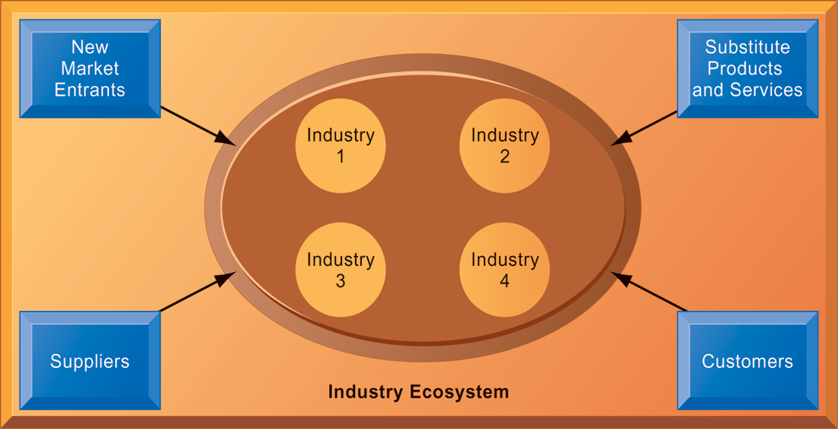
AN ECOSYSTEM STRATEGIC MODEL
The digital firm era requires a more dynamic view of the boundaries among industries, firms, customers, and suppliers, with competition occurring among industry sets in a business ecosystem. In the ecosystem model, multiple industries work together to deliver value to the customer. IT plays an important role in enabling a dense network of interactions among the participating firms.

Slide 39
MENGGUNAKAN SI UNTUK MENCAPAI KEUNGGULAN KOMPETITIF
Sistem informasi → juga merupakan suatu komponen kunci kemampuan manajemen untuk dapat mempertimbangkan tantangan yang dihadapi suatu perusahaan dan dalam kemampuan manajemen untuk menciptakan produk baru dan jasa, mengelola perusahaan, dan bahkan menciptakan kembali organisasi dari waktu ke waktu.

Slide 40
Dampak Internet Pada Keunggulan Kompetitif
Daya Kompetitif | Dampak Internet
Produk pengganti atau jasa | Memungkinkan produk baru untuk muncul dengan pendekatan baru untuk bertemu dan memenuhi kebutuhan serta melakukan fungsi-fungsi.
Kekuatan tawar-menawar pelanggan | Ketersediaan harga dan informasi produk secara global menggeser daya tawar kepada pelanggan.
Kekuatan tawar-menawar pemasok | Pengadaan melalui internet cenderung meningkatkan kekuatan tawar atas pemasok; pemasok dapat juga mendapat keuntungan dari berkurangnya hambatan untuk masuk pasar dan dari kehancuran distributor dan perantara lain yang berdiri diantara mereka dan pengguna mereka.
Ancaman pendatang baru | Internet mengurangi hambatan untuk masuk seperti kebutuhan untuk tenaga pemasaran, akses ke saluran, aset fisik; menyediakan teknologi untuk menjalankan proses bisnis yang membuat ha-hal lain lebih mudah untuk dilakukan.
Posisi dan persaingan antara pesaing yang ada | Memperluas pasar geografis, meningkatkan jumlah pesaing, dan mengurangi perbedaan atara pesaing; membuatnya lebih sulit untuk mempertahankan keuntungan operasional; menempatkan tekanan untuk bersaing pada harga.

Slide 41
Menggunakan Sistem Informasi untuk Keunggulan Kompetitif : Isu-Isu Manajemen
Menopang Keunggulan Kompetitif
Sistem dimaksudkan untuk tujuan strategis, tetapi lebih sering menjadi perangkat untuk menyelamatkan perusahaan yang diwajibkan untuk bertahan dibidang bisnisnya, atau mereka akan menghambat organisasi dalam melakukan perubahan strategis yang penting bagi keberhasilan pada masa depan.

Slide 42
Menggunakan Sistem Informasi untuk Keunggulan Kompetitif : Isu-Isu Manajemen
Menggandeng TI untuk Pencapaian Tujuan Bisnis
Riset mengenai TI dan Kinerja bisnis telah menemukan bahwa :
Semakin sukses suatu perusahaan menggandeng TI
untuk mencapai tujuan bisnisnya, semakin banyak
keuntungan yang diperoleh
B. Hanya seperempat perusahaan yang berhasil menggandeng TI untuk mencapai tujuan bisnisnya. Sekitar 50% dari laba organisasi bisnis dapat diperoleh lewat penyertaan TI dalam melakukan kegiatan bisnisnya. (Luftman, 2003)

Slide 43
Menggunakan Sistem Informasi untuk Keunggulan Kompetitif : Isu-Isu Manajemen
Mengelola Transisi Strategis
Perubahan sosioteknis, mempengaruhi elemen sosial maupun elemen teknik dalam suatu perusahaan yang dapat dianggap sebagai transisi strategis pergerakan antartingkatan di dalam sistem sosioteknis.

